Slide 1
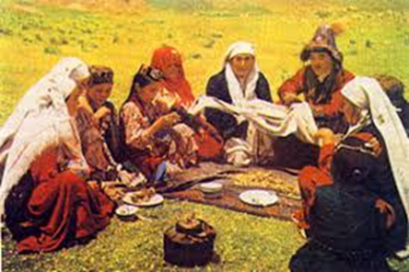
16.BÖLÜM KÜLTÜR VE MEDENİYET

Slide 2
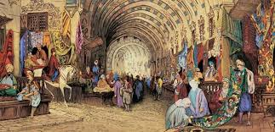
‘’Kültür,devam eden ve gelişen davranış biçimleri,diğer bir deyişle bir görenekler topluluğudur.’’

Slide 3
Ziya Gökalp’e Göre Kültür
Hars ve Tezhip
Kültür ve Medeniyet Tarihi

Slide 4
Kültür Değişmeleri
-Serbest Kültür Değişmesi
-Zorunlu Kültür Değişmesi
~Yayılma-İktibas-Kültürleştirme-Kültürsüzleşme
~Kültür Şoku
~Alt Kültür,Karşı Kültür
~Popüler Kültür

Slide 5
Medeniyet (Uygarlık)
Medeniyet,birden fazla kültürün ortak kurumlarının entegrasyonudur.

Slide 6
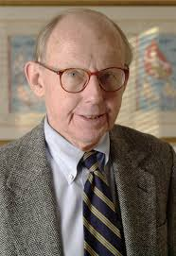
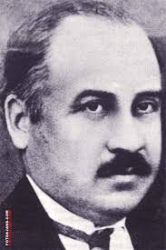
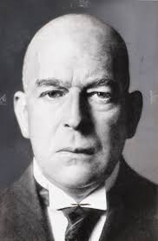
Kültür-Medeniyet İlişkisi
Ziya Gökalp:
Oswald Spengler:
Spengler,kültürü organik olarak tasavvur eder.
Hungtington:
‘’İnsanların temel kimlik özellikleri soğuk savaş döneminde olduğu gibi ideolojik değil,kültürleriyle ayrışacaktır.’’
Arnold Toynbee:
Toynbee’ye göre batı medeniyeti karşısında iki karakteristik tutum:
-Zealot
-Herodian

